Slide 1
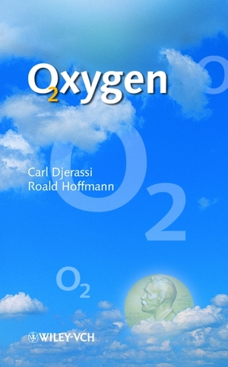

оксиген

Slide 2
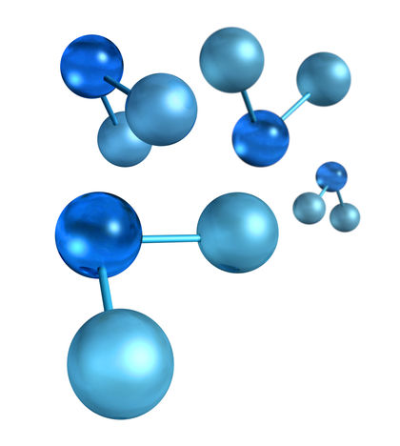
Характеристика Оксигену
Хімічний символ елемента Оксигену — O.
Відносна атомна маса Оксигену — А_{r}(O) = 16.
Валентність Оксигену в сполуках — 2.
Хімічна формула простої речовини кисню — O₂.
Відносна молекулярна маса кисню — М_{r}(O₂) = 32.

Slide 3
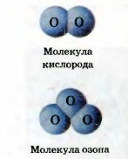
Оксиген утворює такі прості речовини як кисень і озон
Молекула
кисню
Молекула озону

Slide 4
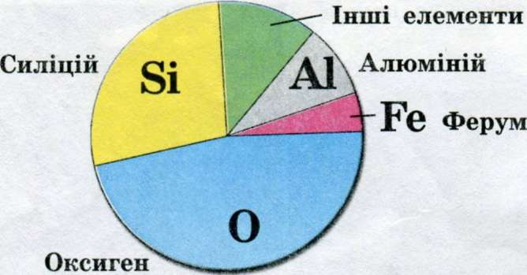
Оксиген — найпоширеніший хімічний елемент на Землі.
Масова частка його в оболонці Землі (в атмосфері, гідросфері, літосфері) становить близько 52 %. У зв'язаному стані, тобто як хімічний елемент, Оксиген входить до складу води, піску, глини, гірських порід і мінералів. Він є у складі всіх речовин, з яких побудовані живі організми. Зокрема в організмі людини на вміст Оксигену припадає майже 65 %.
У вільному стані, тобто як проста речовина, кисень О₂ є у повітрі. Масова частка його — 23 %, об'ємна — 21 %. Кисень міститься також у природних водах.
Біохімічне очищення річкової та
морської води відбувається за
допомогою розчиненого
у воді кисню.

Slide 5
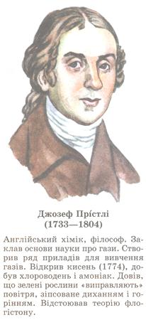
Історія відкриття
Світовий пріоритет відкриття оксигену належить Китаю. Китайський учений VIII ст. Мао-Хоа встановив наявність у складі повітря двох газів, один із яких мав властивість підтримувати дихання й горіння.
В Європі кисень відкрили майже через 1000 років одночасно два видатні хіміки другої половини XVIII ст. — швед Карл Шеєле (1771) та англієць Джозеф Прістлі (1774). Однак К. Шеєле опублікував своє відкриття пізніше, ніж Дж. Прістлі. На одному з майданів міста Лідса вдячні англійці встановили бронзову скульптуру свого видатного співвітчизника.

Slide 6
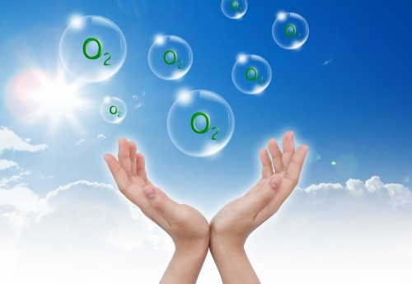
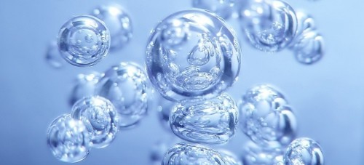
Застосування оксигену
Кисень повітря має надзвичайно важливе значення для процесів горіння. Спалюючи різні види палива, одержують тепло, яке використовують для задоволення найрізноманітніших потреб, в тому числі для перетворення його в механічну і електричну енергію. За участі кисню повітря згоряє паливо на теплоелектростанціях, пальне у двигунах автомобілів, випалюють металічні руди на заводах кольорової металургії.

Slide 7

Основні відомості
Оксиге́н (О) «той, що породжує кислоту» — хімічний елемент головної підгрупи 6 групи періодичної системи групи з атомним номером 8, простими речовинами якого є гази кисень та озон.

Slide 8
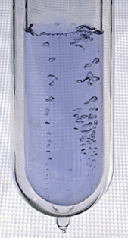
Фізичні властивості
Кисень — безбарвний газ без запаху і смаку. При температурі —183° С він скрапляється у рідину голубуватого кольору, яка при —218,7° С замерзає в синю кристалічну масу. Розчинність кисню у воді невелика і при звичайній температурі становить всього 3,1 см³ в 100 г води. У продаж кисень поступає в сталевих балонах під тиском приблизно 150 атм.
Рідкий кисень

Slide 9

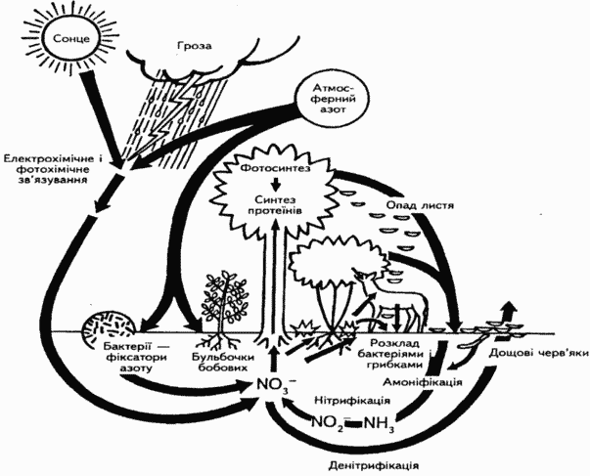
Кругообіг оксигену у природі

